Slide 1
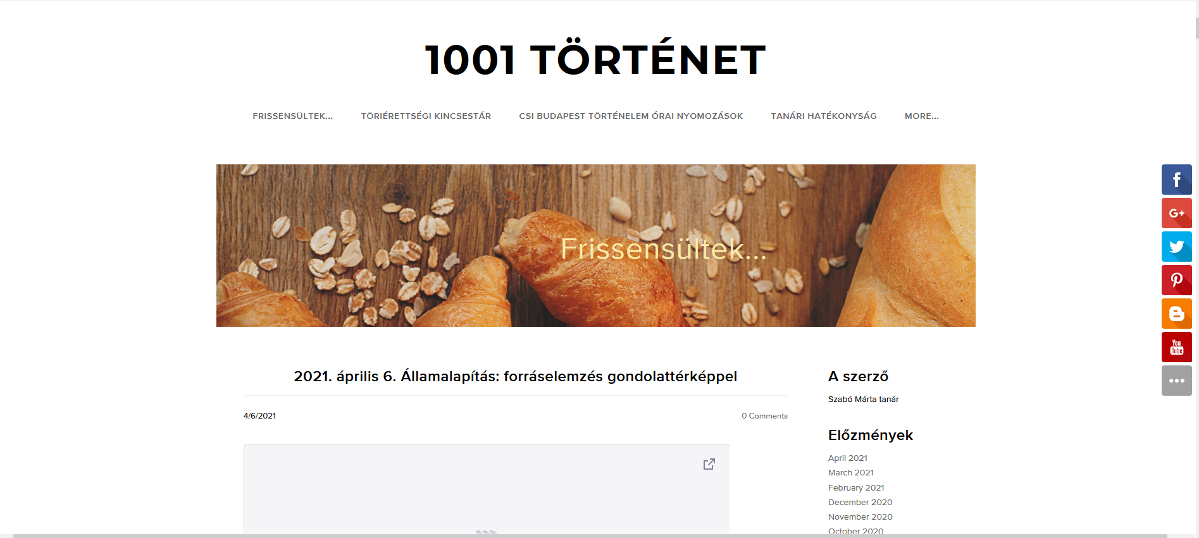
1001tortenet.net

Slide 2
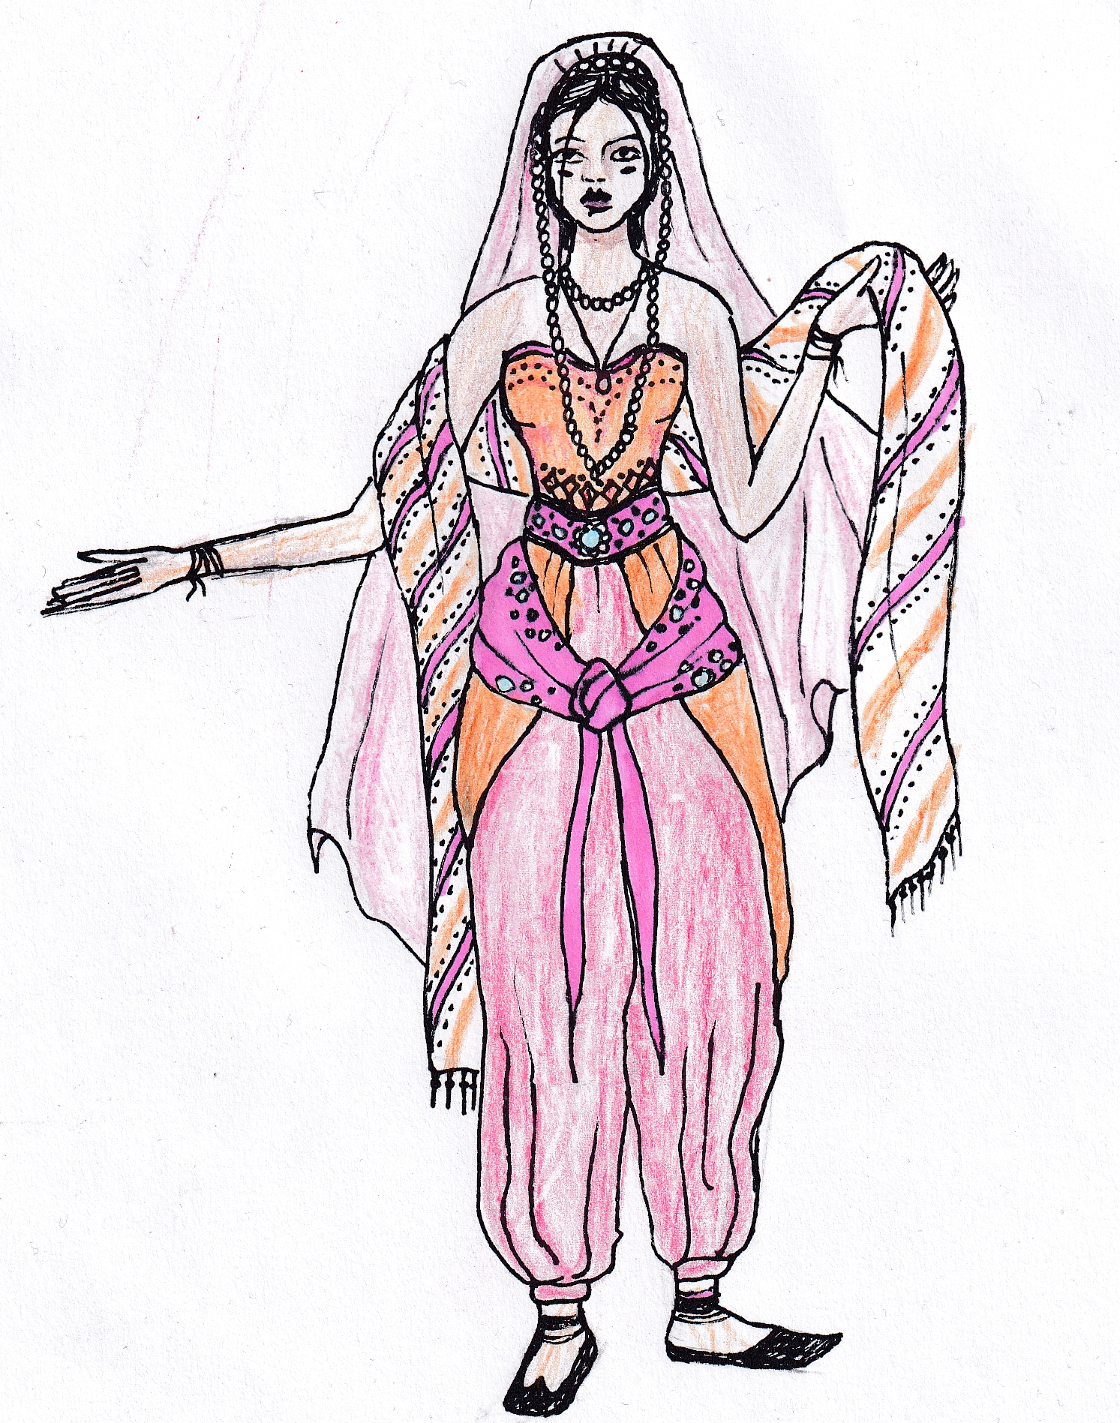
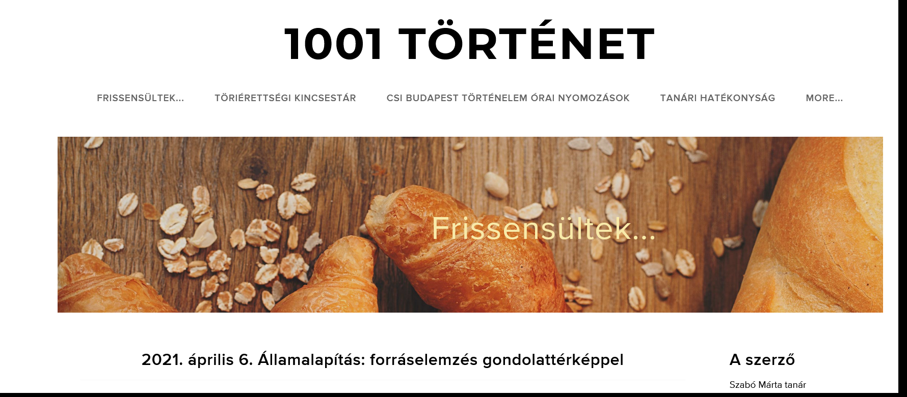
1. 1001 történet:
Életmentés és túlélés
A történetek életet mentenek!
Avagy a történelemtanítás funkciója
„2001 tanulsága”
Probléma-felvetés
Az 1001 tortenet.net születése

Slide 3
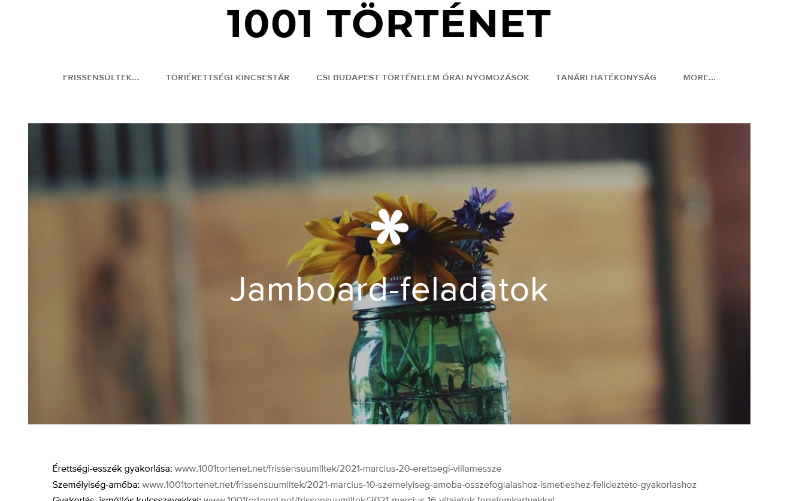
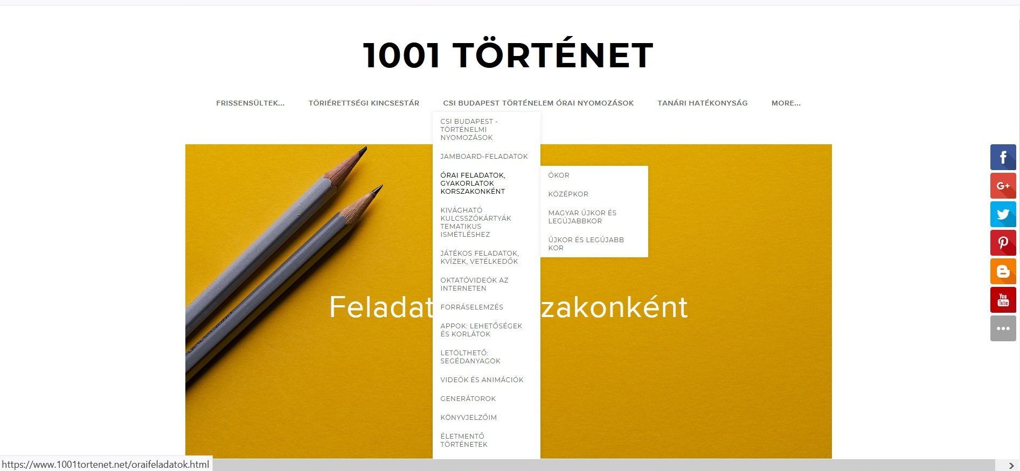
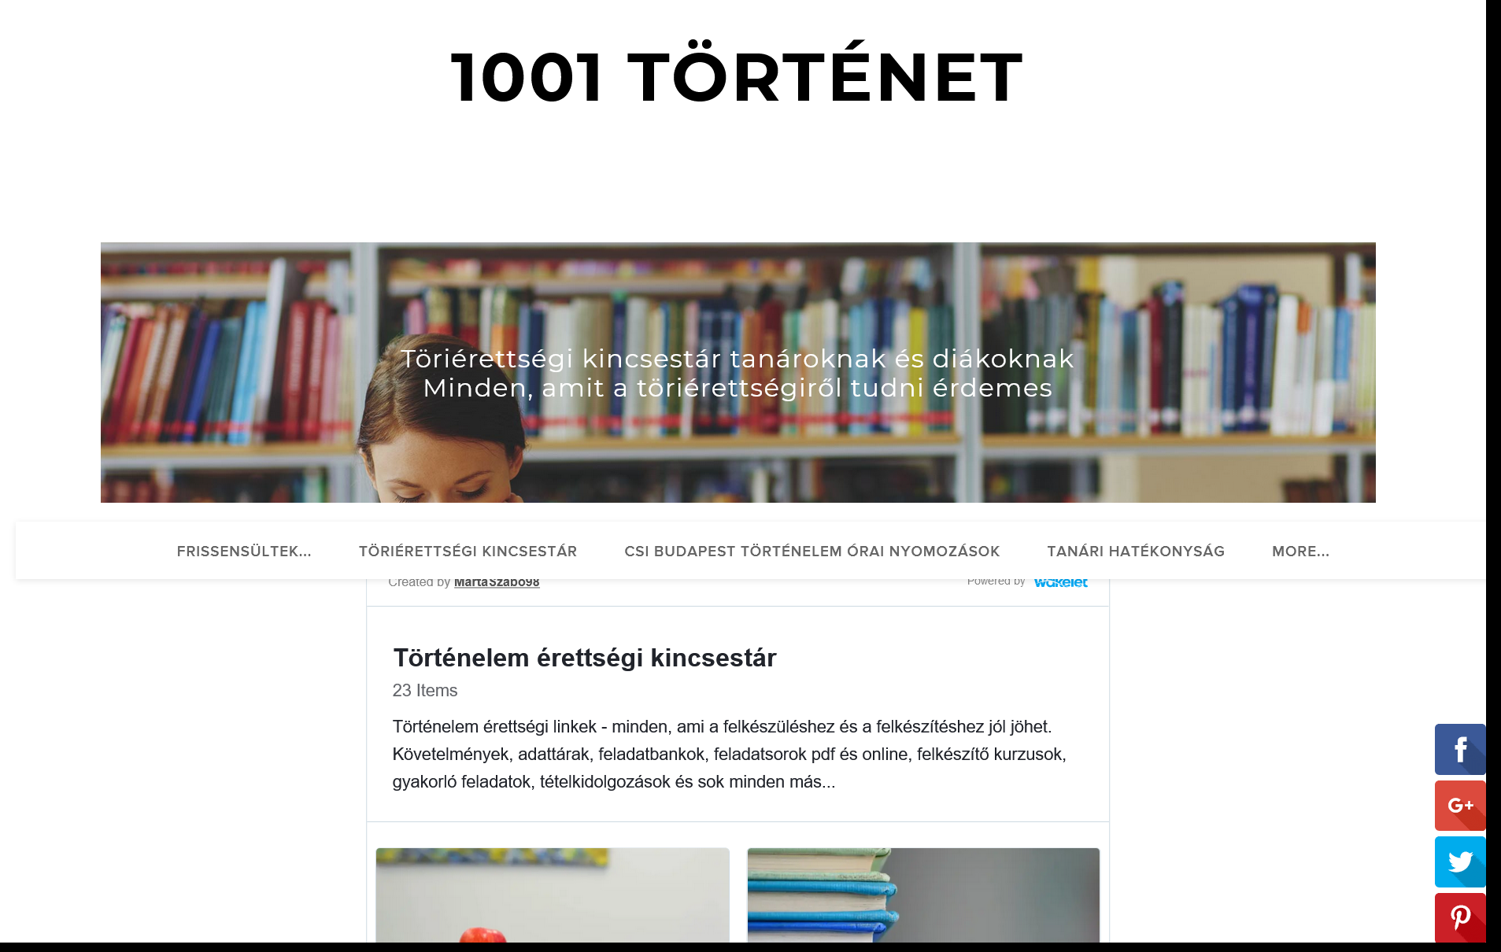

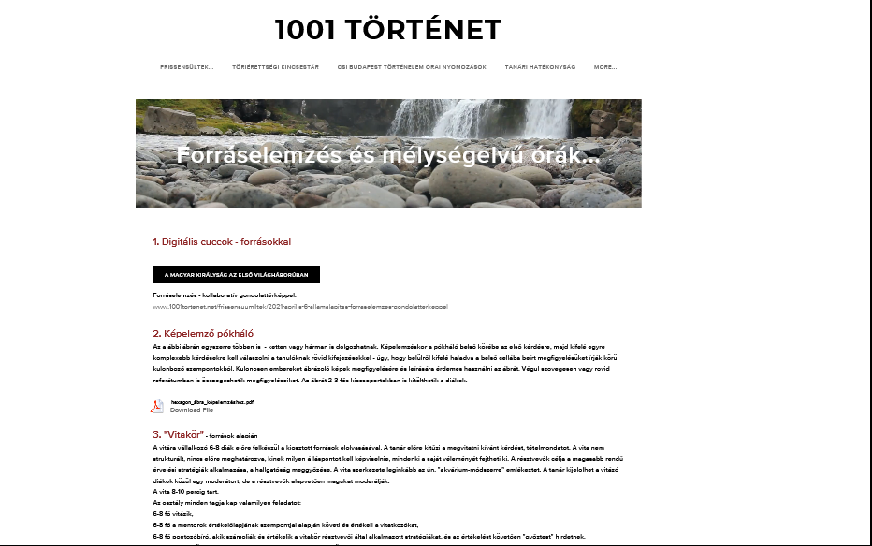
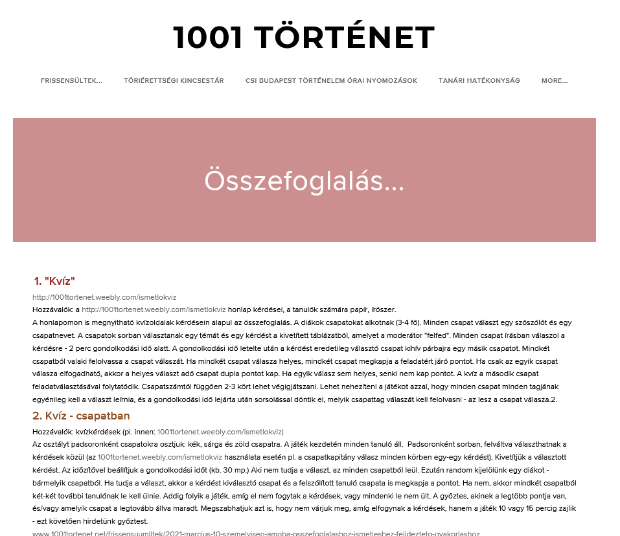

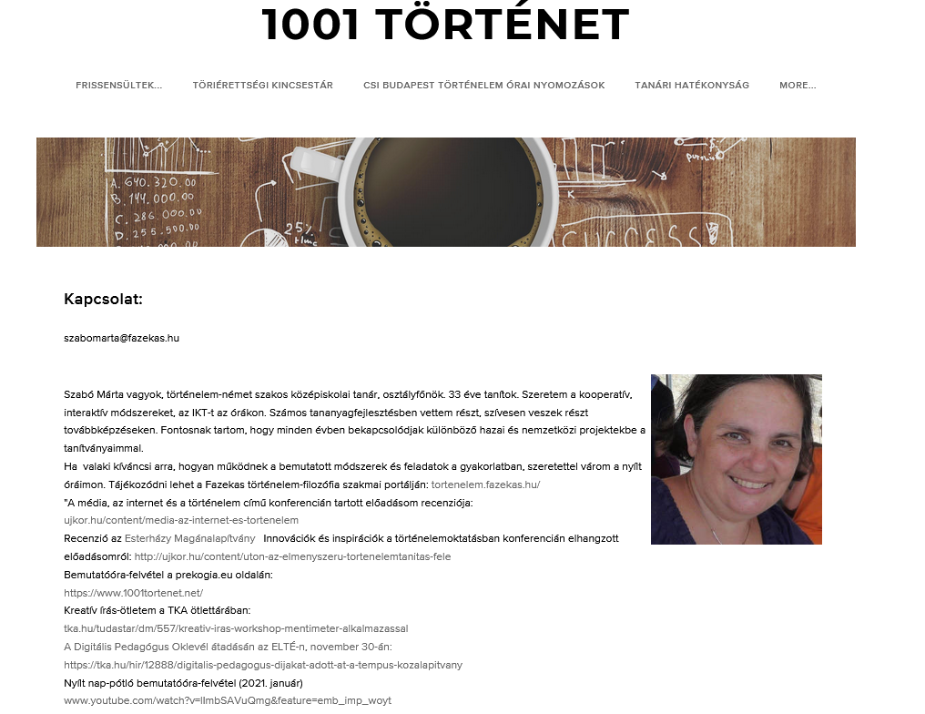
2. Tartalma…

Slide 4
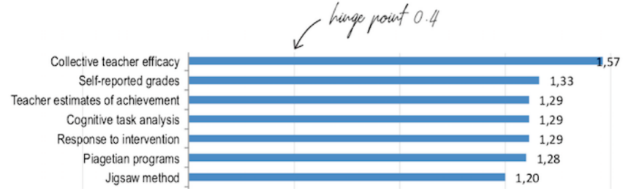
3. Az „én mátrixom”:
A motiváció (1) + PERMA (2) + Történelmi tudás tartóoszlopai (3) + 21. századi képességek (4)
Képességek
Értelmezési keretek
kulcsfogalmak
Reflektív történelem-szemlélet
Történelmi tudatosság
Folyamaots párbeszéd, értelmezés és újragondolás
Értelem
Jelentőség
Bizonyíték
Konstrukció és dekonstrukció
Jelentőség
Nagy történelem
Fejlődöm
Értelem, jelentőség
értékes számom-ra, amit tanulok.
Jó tetljesítményt tudok nyújtani
Pont itt a helyem.
Pozitív kapcsolat
Pozitív érzelem
Érdemes erőfeszí-téseket tennem.
Bevonódás
Jó tanárom van.
A dopamin szerepe
Tanári hitelesség
Mozaik módszer
Teljesítmény előzetes becslése, elvárások
Előzetes ismeretek, személyes viszony
Kommu-nikáció
Kreativi-tás
Koopea-tivitás
Kritikai gondol-kodás
+látható tanulás (5)
Az identitás-babrálás és elidegenedés ellen…: bevonódás

Slide 5
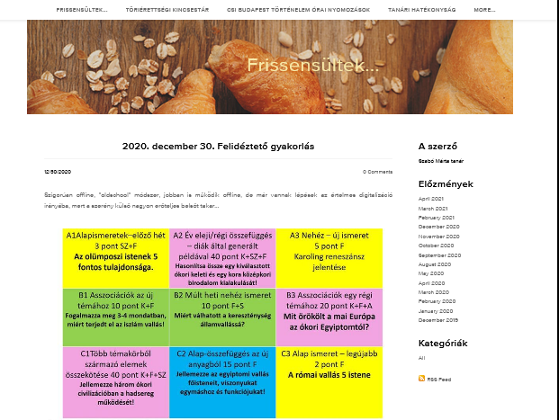
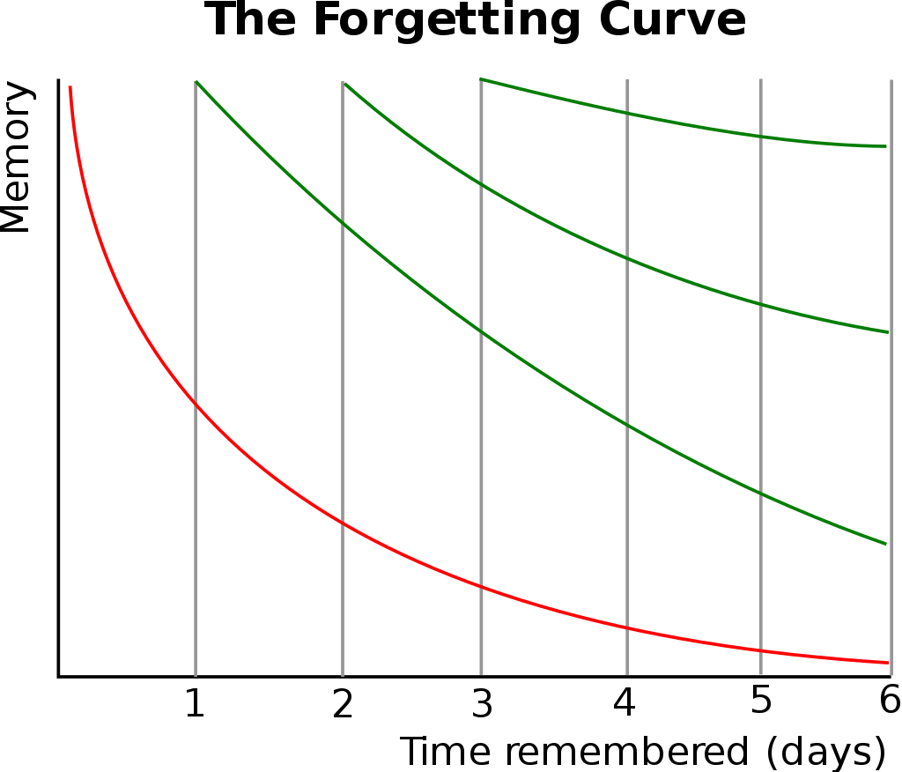
4. Mit tehetünk a hamis kompetenciaérzés ellen?
A felidéztető/felkerestető gyakorlás
Kép: Készítette: Az eredeti feltöltő Icez a(z) angol Wikipédia projektből volt - Originally from en.wikipedia; description page is/was here., Közkincs, https://commons.wikimedia.org/w/index.php?curid=2214107
Legyen gyorsan elvégezhető és ellenőrizhető, tartalmazzon sokféle szempontot.
Mert tudni jó, és akkor tanulni is jó. De töriből ez nehéz a linearitás miatt.

Slide 6
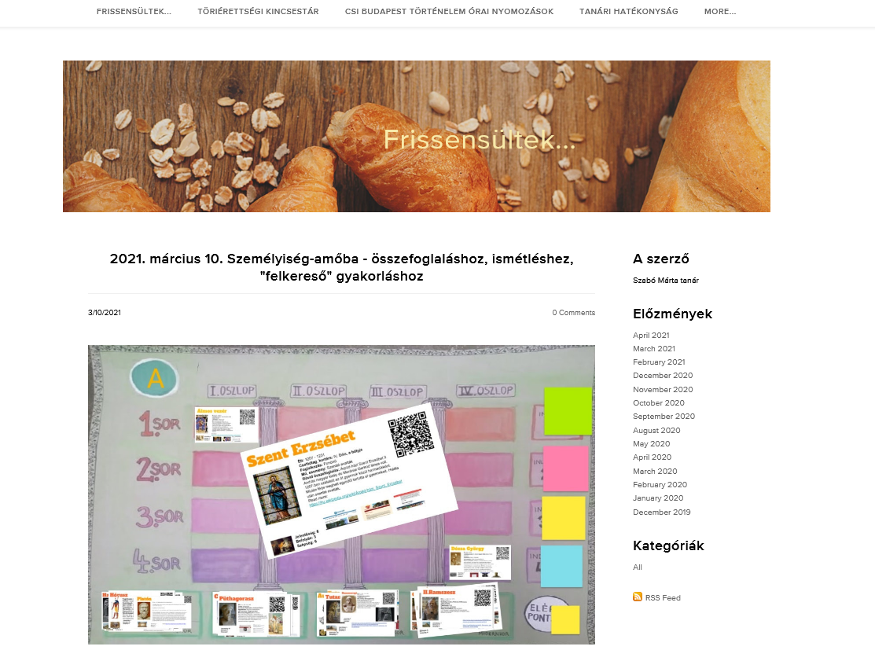
5. Személyiség-amőba

Slide 7
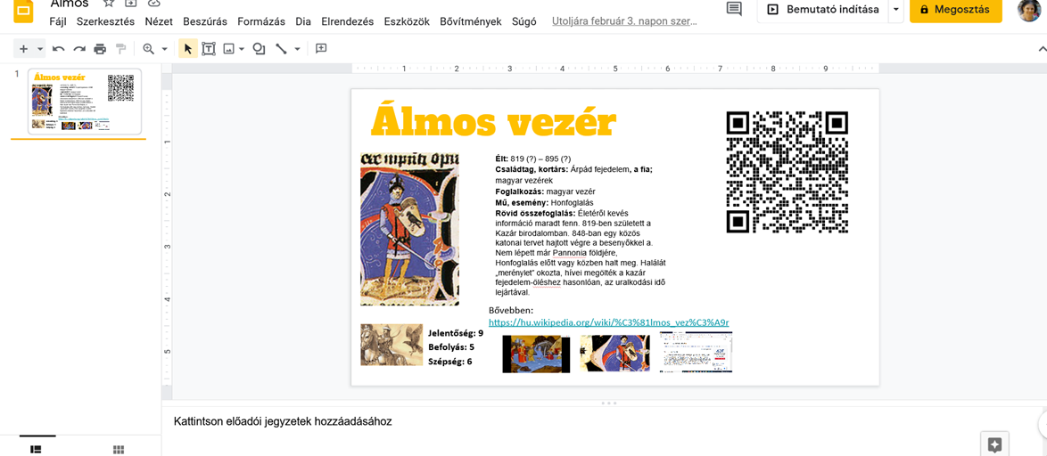
6. A személyiségkártyák
Életrajzi adatok: Mikor? Családtag? Mű, esemény? Foglalkozás? Összefoglalás…
+ Problémamegoldás: gyűjtés, válogatás, rendszerezés, lényegkiemelés, történetmesélés
Név
QR-kód – a kártya letöltéséhez
Ábrázolás
„Ikon”
On-line kutatás, válogatás, kritikai gondolkodás - bélyegképekhez belinkelve
„Pontszámok, értékelés”

Slide 8
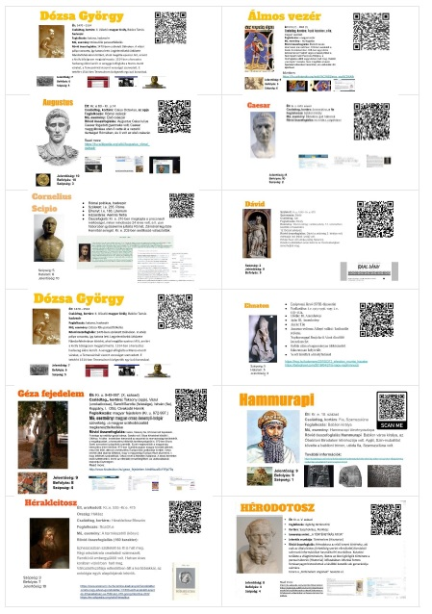
7. Néhány kártya

Slide 9
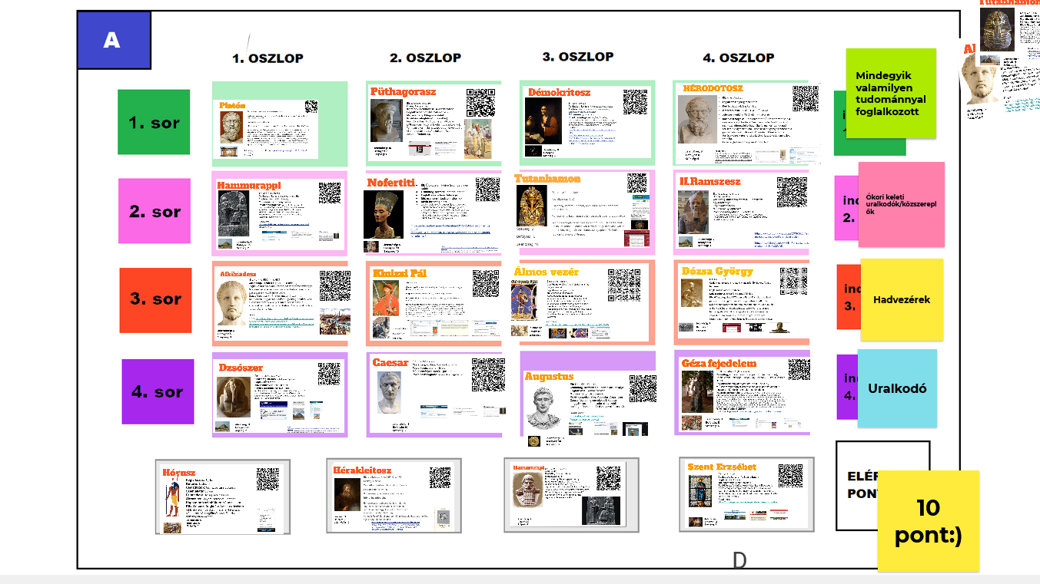
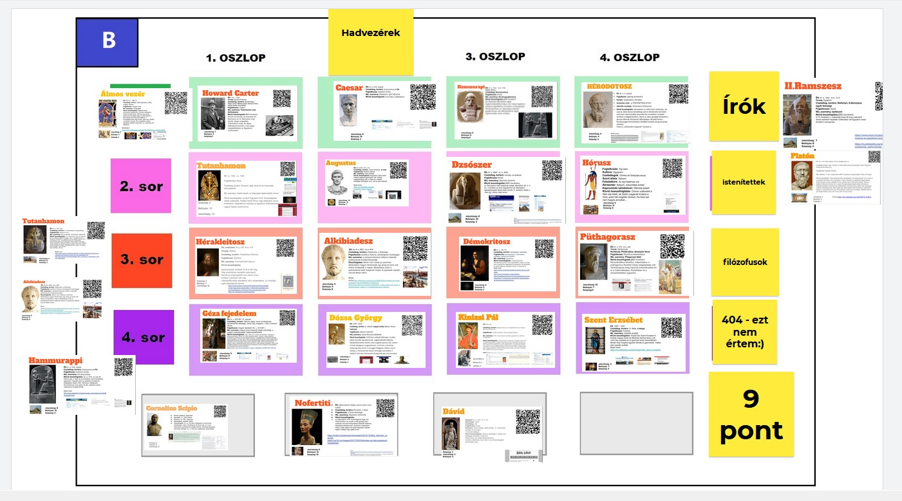
8. A játék – példák

Slide 10

10. További játékok
Kakukktojás-játék
Ki vagyok én? – játék
2 igaz + 1 hamis állítás
Kinyomtatva

Slide 11
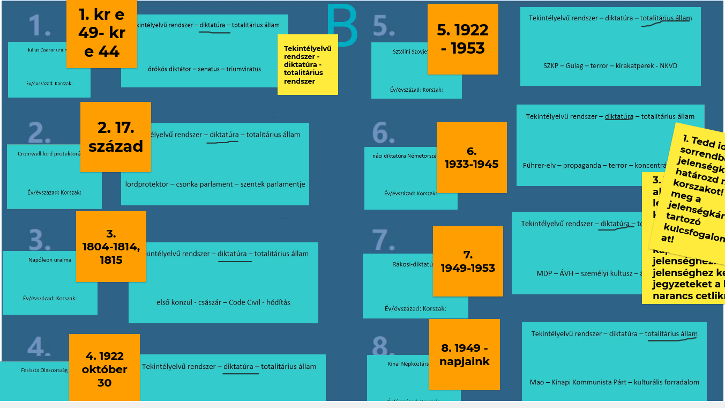
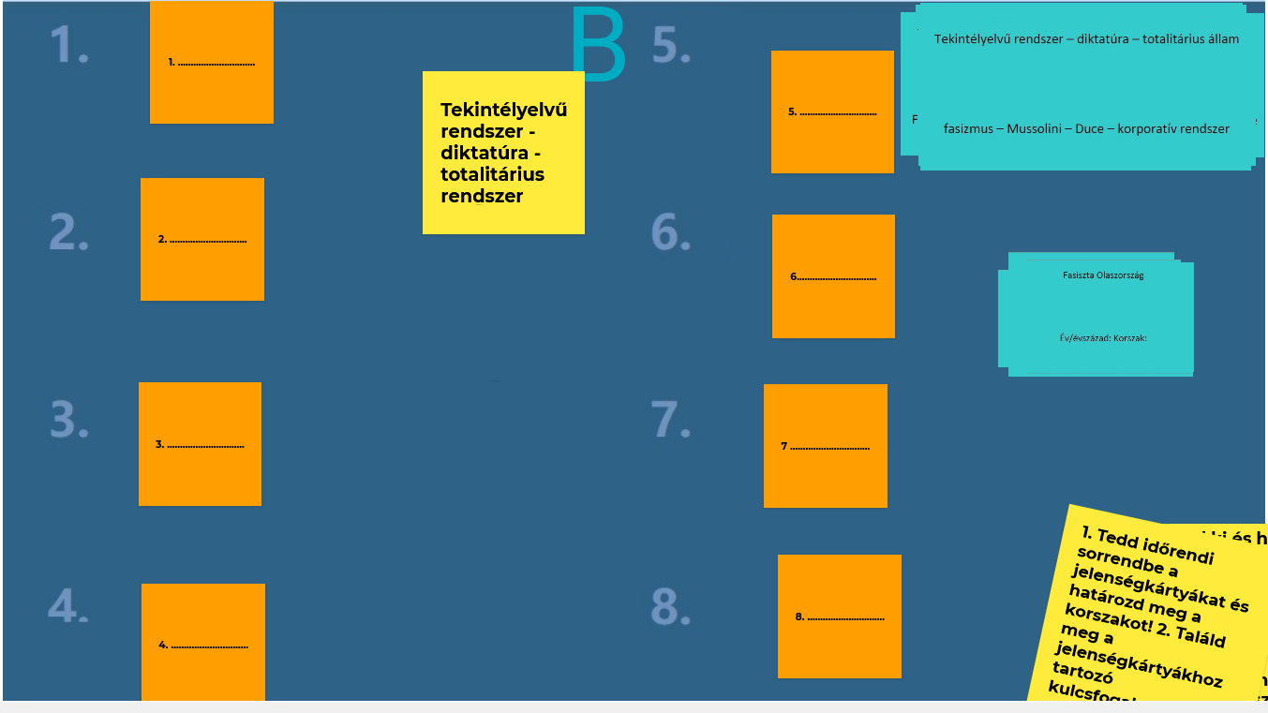
11. Kulcsfogalom-kártyák – történelmi tudatosság

Slide 12
12. A tematika
Pogrom-népirtás-tömeggyilkosság;
Tekintélyelvű rendszer - diktatúra - totalitárius rendszer;
Forradalom - felkelés - szabadságharc - puccs - lázadás;
Reform - válság - változás - konfliktus;
Ellenállás - passzív és aktív ellenállás;
Birodalmak;
Hatalmi ágak a történelmi korszakokban;
Adók;
Autonómia

Slide 13
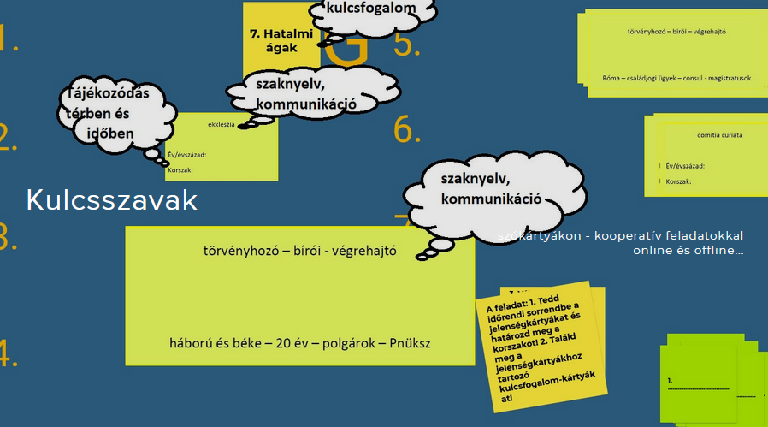
13. Egy lap felépítése
Értelmezési keretek

Slide 14
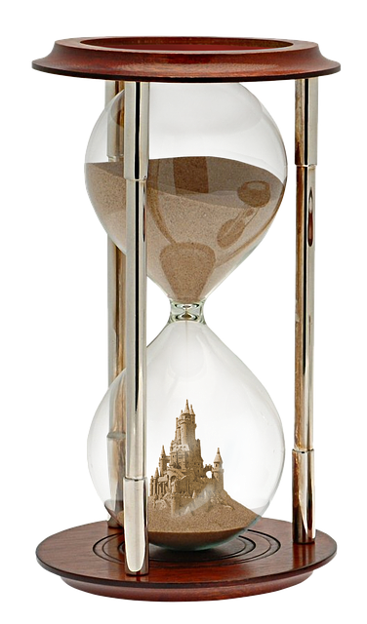
14. Idő: Mikor? Mennyi idő?
10 perctől teljes óráig…
Image by <a href="https://pixabay.com/users/alles-2597842/?utm_source=link-attribution&amp;utm_medium=referral&amp;utm_campaign=image&amp;utm_content=1412440">Alexander Lesnitsky</a> from <a href="https://pixabay.com/?utm_source=link-attribution&amp;utm_medium=referral&amp;utm_campaign=image&amp;utm_content=1412440">Pixabay</a>

Slide 15
15. Hogyan tovább?
Fejlesztés
Kutatás, hipotézisek
Segítségkérés:
Aki szívesen kipróbálná, és segítene a kutatásban, várom a jelentkezést
Felajánlás: kinyomtatott szettek eljuttatása a jelentkezők számára

Slide 16
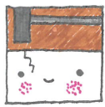



16. Workshop?
Melyik témával kapcsolatban vennél részt szívesen kb. 45 perces workshopon?
Kérdőív a honlapon – választható témák
Legalább 4-5 jelentkező esetén workshopon mutatom be a választott módszert – kipróbálás, beszélgetés, változatok, tippek… (Ekkor lehet legalább két csapatot kialakítani…)
https://www.1001tortenet.net/

Slide 17
17. Ajánlott olvasmányok
Csepela Jánosné - Horváth Péter - Katona András – Nagyajtai Anna: A ​történelemtanítás gyakorlata Tantárgy-pedagógiai ​tankönyv. Nemzeti Tankönyvkiadó
Frankl, Viktor: Man's Search for Meaning, Random House UK Ltd
Gonzalez, Jennifer - https://www.cultofpedagogy.com/
Gyertyánfy András: Gondolatok történelemtanításunk helyzetéről
Hattie, John: Visible learning, London, Taylor & Francis Ltd
Kádár Annamária: „Teremtsük meg a gyerekben azt az érzést, hogy van mögötte egy történet”, https://pszichoforyou.hu/kadar-annamaria-reziliencia/
Kojanitz László: A történelmi gondolkodás fejlesztése. tortenelemtanitas.hu
Pink, Daniel : Motiváció 3.0, HVG Kiadó
Seligman, Martin: Flourish - élj boldogan! - A boldogság és a jól-lét radikálisan új értelmezése. Akadémiai Kiadó
Stuart, Dave: These 6 Things, Corwin Literacy
A tanulás tanulása: Hatékony mentális eszközök, melyek segítenek megbirkózni a nehéz tantárgyakkal (Learning How to Learn) https://www.coursera.org/learn/a-tanulas-tanulasa

Slide 18

18. Köszönetek
Köszönöm a figyelmet!
Szabó Márta
szabotanarno@gmail.com
1001tortenet.net

